Slide 1

KidsPlace

Slide 2
Noa Simon
Algorithm Engineer
Deep Learning
M.Sc. Computational Neuroscience
Notes:
הי, אני נעה, ביום יום אני מהנדסת אלגוריתמים, מתעסקת ברשתות נוירונים ורחוקה מבניית אפליקציות.

Slide 3
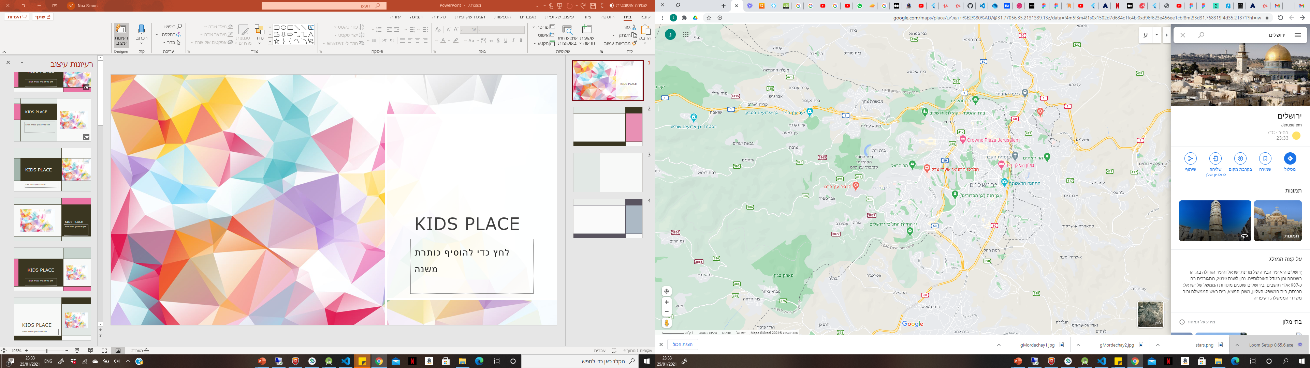


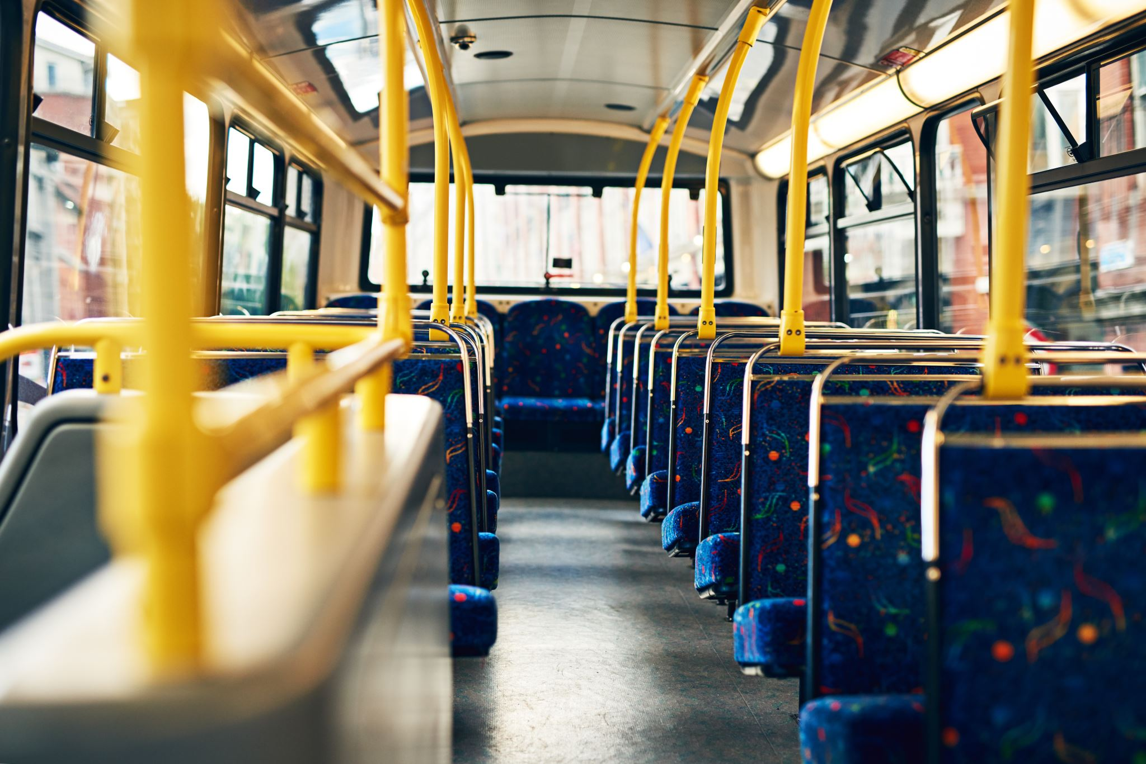
Notes:
אני ירושלמית, גרה כבר כמה שנים באותו אזור וחשבתי שאני מכירה את כל מה שיש כאן- יודעת אילו בתי קפה הכי נעימים, מי הרופאים המומלצים בתחומים שונים ושולטת בתחבורה הציבורית באזור כמו בכף ידי.

Slide 4



Café
Doctors
Public Transportation
Notes:
אני ירושלמית, גרה כבר כמה שנים באותו אזור וחשבתי שאני מכירה את כל מה שיש כאן- יודעת אילו בתי קפה הכי נעימים, מי הרופאים המומלצים בתחומים שונים ושולטת בתחבורה הציבורית באזור כמו בכף ידי.

Slide 5
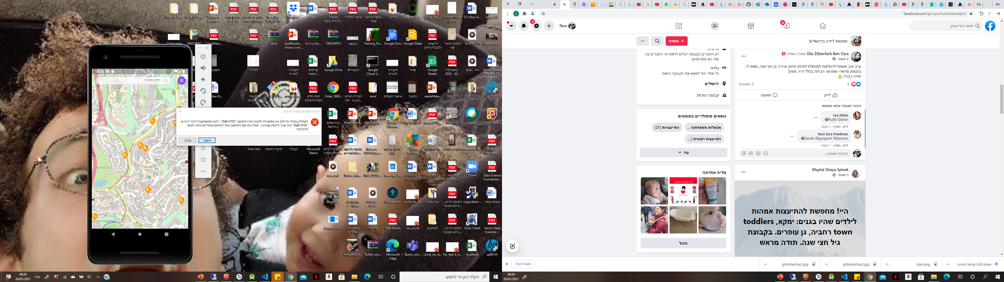
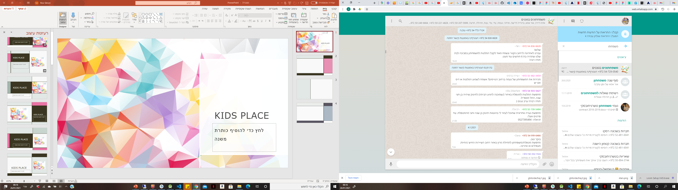
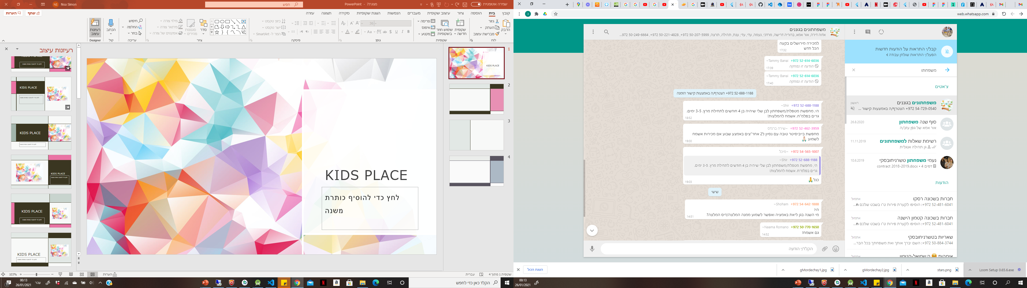

Notes:
לא מזמן הפכתי לאמא וגיליתי שאני לא מכירה כלום, לא יודעת מהם המשפחתונים באזור ואיזה מהם מומלצים, איפה גני השעשועים ומי רופא הילדים המומלץ.
חיפשתי בקבוצות הווטסאפ והפייסבוק ומצאתי הרבה מדיע על מעט מקומות, על הרבה אחרים מידע לא עדכני או שאין מידע כלל, ובעיקר – הרבה יותר שאלות מתשובות (או שואלים מעונים)

Slide 6
Demo
Notes:
החלטתי ליצור אפליקציה שתרכז את כל הידע שהורה זקוק לו – חינוך, בריאות, פנאי ועוד. ובעיקר הידע הכי חשוב – המלצות של הורים בדיוק כמונו רק עם קצת ניסיון.
אז למדתי dart ו-flutter וגם איך להשתמש בכלי אפיון כמו בלסמיק וכלי עיצוב כמו פיגמה, והנה תחילתה של התוצאה:
[כאן מתחיל הדמו]
כשנכנסים לאפליקציה אפשר למלא את גיל הילד/ים, אני סימנתי (בדף שעוד לא קיים) שיש לי ילד בן שנה ואפשר לראות את הסינון האוטומטי לאפשרויות המתאימות בגן- הגיל המתאים, עד 12 ילדים בגן ולא יותר מ4 ילדים למטפלת. כמובן שאפר לשנות מה שרוצים.
בגני השעשועים אפשר לראות את הסינון האוטומטי, אם נסגור נראה על המפה את כל גני השעשועים עם נדנדה בטיחותית ומגלשה קטנה, אפשר לחזור ולשנות- והנה נעלמו/התווספו גני שעשועים נוספים למפה.
אלך לאחד שנראה קרוב ומבטיח, ובלחיצה אפשר לראות את הפרטים ואפילו תמונות.

Slide 7
Next Steps
Option to add place
Option to rate and recommend, can be anonymous
Country wide
Events
The users will add the information
Share location with friends using avatars on the map
Notes:
בהמשך אני מתכננת להוסיף אפשרות למשתמשים להוסיף מקומות (שלהם או לא), לדרג ולהמליץ עם אפשרות להשאיר הערות אנונימיות ואף אפשרות אם הם רוצים שיפנו אליהם בלי צרוך להיחשף.
כמובן פריסה ארצית לנתונים בכל הקטגוריות שראינו באפליקציה. אירועים שמתעדכנים כל הזמן.
בעצם כשהאפליקציה תהיה נפוצה מספיק המשתמשים יוסיפו ויעדכנו את המידע בעצמם, חלקם מתוך אינטרס אישי לקידום העסק שלהם ☺
דבר משמעותי נוסף שאני מתכננת להוסיף הוא אווטארים של מיקום המשתמשים כך שאוכל לראות אם כל החברים שלי עם הילדים בגן שעשועים מסוים או באיזשהו אירוע ולהחליט ללכת דווקא לשם, וגם ליצור חברויות חדשות.

Slide 8
Private – Neighborhood – City - Country
Private:
Information
Pictures
City:
Doctors
Consultants
Shops
Neighborhood:
Kindergartens and playgrounds
Updated events
Babysitter
Avatars with location
Secondhand children’s equipment
Country:
Forums for:
Health
Activities
And more..
Notes:
בראיה רחבה יותר אני רואה את האפליקציה נעה בין האישי לכללי, יהיו בה בעתיד אזורים אישיים לתמונות של הילדים ומידע חשוב, אזורים שכונתיים ועירוניים לכל הקטגוריות שצוינו ועוד, למשל החלפת ציוד ובגדי ילדים, עוד אחד מהדברים שמתנהלים בצורה ממש מפוזרת בווטסאפ ויהיו מסודרים וברורים הרבה יותר באפליקציה, ואזורים ארציים להתיעצויות ורעיונות. (כמובן עם גמישות במעבר, אני מעדיפה רופאה בשכונה אבל אם יש רופאה ממש טובה בעיר אבל לא בשכונה כנראה שאלך אליה, אבל אולי בדברים אחרים אעדיף את הקרוב על פני היותר טוב)

Slide 9

Thank you!
Notes:
תודה למארגנות התכנית – לא הייתי מביאה את עצמי להתחיל לעבוד על זה בלי מסגרת
תודה לגלעד אבידן שהדריך אותנו צעד צעד ועזר לנו להמשיך להתקדם כל הזמן
תודה לליאת ושחר שהיו איתי בתהליך וחלקו את מחשבותיהן
ותודה לכן שבאתן והקשבתן

